Slide 1
第2回静岡市総合教育会議
静岡市の部活動改革「シズカツ」
別冊①～⑯
しずおか総がかりで、持続可能で健全な活動に

Slide 2
第２回総合教育会議
0 前回の振り返り
1 関係者のあるべき姿
2 健全な活動を支える体制
2-1 指導員の確保
2-2 運営体制
３ ロードマップ2030
1

Slide 3
0 前回の振り返り
改革の必要性
中学校の部活動は、大きな成果を上げてきた一方、従来の学校単位で運営する部活動では、持続可能と言えない状況。
子どもたちが学校規模や家庭状況に左右されず、仲間とともにスポーツ・文化芸術に「親しみ・楽しみ・挑戦」できる有意義な活動を保障したい。
活動を保障するため、部活動を学校単位の枠組みを越えて、地域資源を生かした地域展開モデルが必要。
「シズカツ」の提案
2
Notes:
≪事務局説明≫
それでは、これまでの２回の検討委員会、さらに8月の総合教育会議を経て、ここまでで固まった部活動改革の方向性について、改めて報告をさせて頂きます。
子どもたちが自分の興味に応じて種目を選択し、仲間とともに活動する部活動は、教育的な側面やスポーツや文化芸術の普及振興など大きな成果を上げきました。
しかし、その一方、少子化や指導体制の課題を踏まえると、従来の学校単位の活動では持続可能とは言えない状況であります。
このままでは中学生の有意義な活動を維持することが困難であるため、学校単位で学校主体で行ってきた枠組みから地域に展開する改革が迫られています。

Slide 4

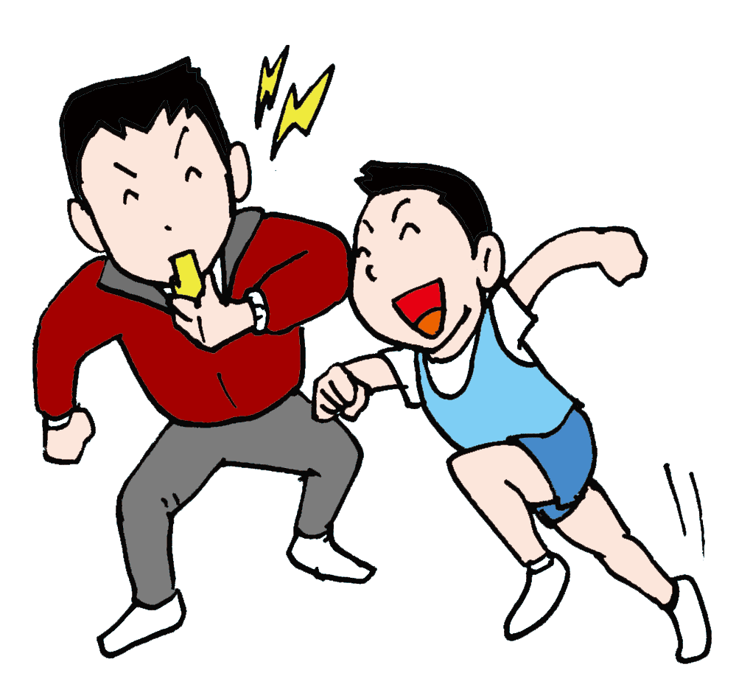


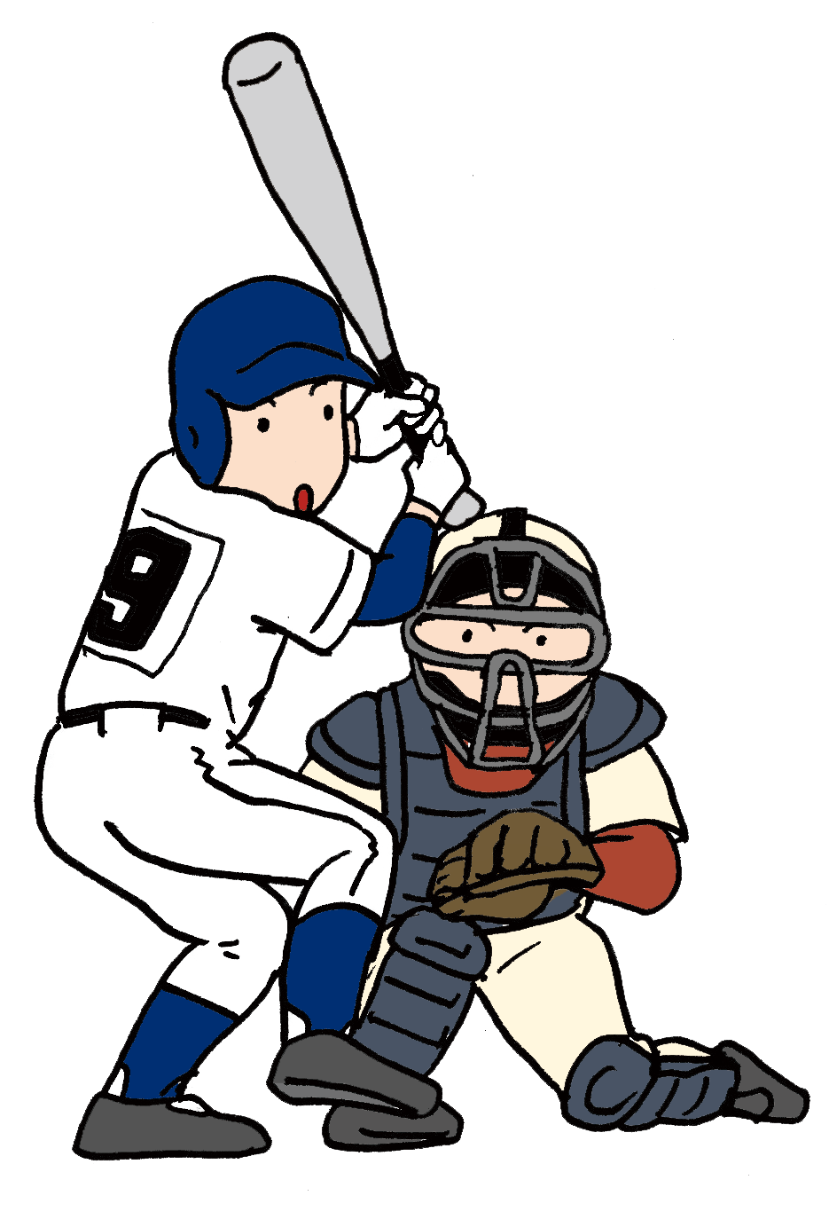


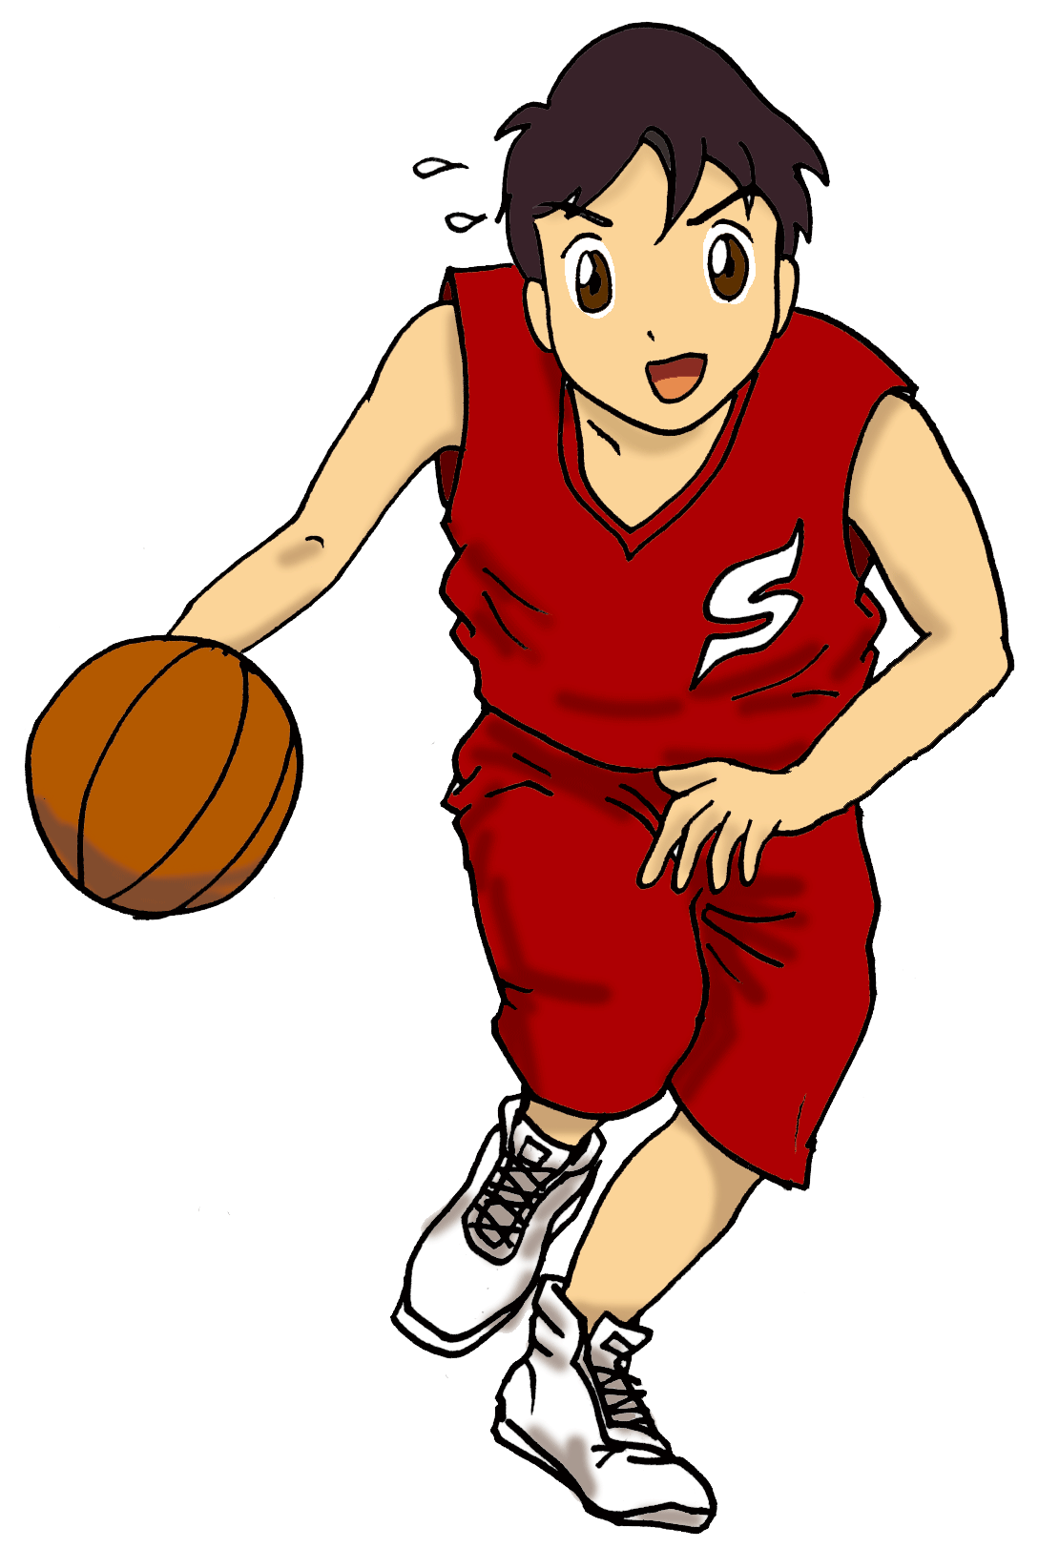


0 前回の振り返り
部活動の地域展開モデル「シズカツ」
市の責任のもと、公共的・教育的事業として、”しずおか総がかり”で実施
特 色
課題解決
エリア制
部員の確保
近隣校グループを１つのエリアとしてチーム編成。市内15エリアに区分け
専門性及び教育的資質をもつ指導員の配置
選択肢の拡充
地域指導員
経験ある指導者
新たな価値
スケジュール
市内最大200部で展開（予定）
多様な大人からの学び
地域の交流,居場所
R8までに休日、R12までに平日を含めて展開
スポーツ文化芸術の普及
3
Notes:
そこで、本市では、従来の部活動に代わる新たなモデルを、静岡市の新しいブカツ「シズカツ」とし、市が実施する教育的事業として位置づけ、市の責任のもと実施することとしました。
サークルの図に示すように、学校だけでなく、団体、保護者、地域人材の皆様の協力を得ながら、生徒たちの活動を保障していく「シズカツ」を展開します。
まずは、令和８年度までに、休日において部活動に代わるシズカツをおよそ２００拠点で実施することを目指します。

Slide 5

0 前回の振り返り
総合教育会議、改革検討委員会からの検討事項
❶関係者のあるべき姿を明確にする
”しずおか総がかり“とするために、地域の人はどう関わればいいのか
生徒も含め関係者の望ましい姿や役割を明確にする必要があるのでは
指針や理念を理解して参加してもらう必要がある
❷健全な活動を支える体制づくり
指導者をどのように確保していくか適正な対価も必要でないか
勝利至上主義に偏らないためにも、教育的資質や専門性をどう担保するのか
学校との連携を含め、どのようなサポート体制を構築していくのか
4

Slide 6
第２回総合教育会議
0 前回の振り返り
1 関係者のあるべき姿
2 健全な活動を支える体制
2-1 指導員の確保
2-2 運営体制
３ ロードマップ2030
5

Slide 7

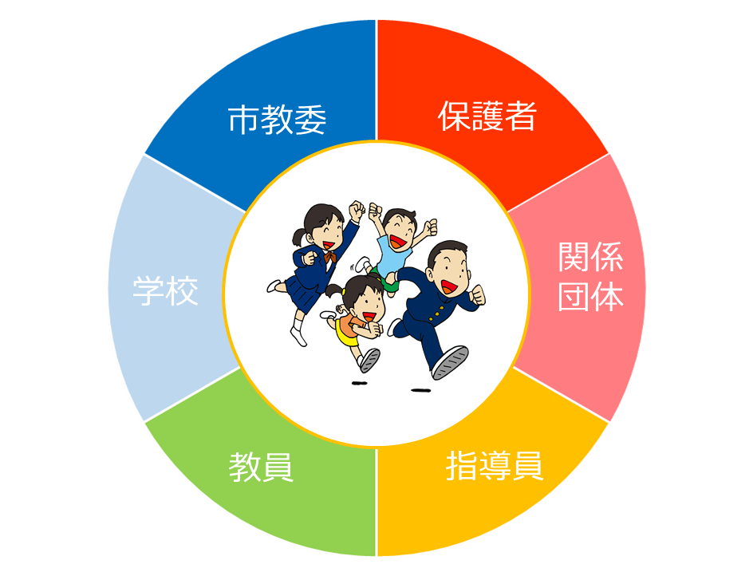
１ 関係者のあるべき姿
シズカツ・ポリシー ～あるべき姿を明確にし関係者にとっても意義ある活動に～
「たくましく しなやかな子どもたち」
・他人の考えを尊重し、仲間と協力できる
・どんな状況でも、自ら考え主体的に行動できる
・チャレンジ精神をもち、粘り強く立ち向かうことができる
目指す子どもの姿
「持続可能で健全な活動を保障」
・市教委の責任のもと実施
・健全な教育活動を保障する
・教育的な資質をもつ指導員の確保
「生徒や指導者の最大のサポーター」
・シズカツの趣旨を理解し、より良い環境を
共につくっていく一員として参画
・生徒達がチームの一員として行動がとれる支援
「シズカツの活動環境を支援」
・学校施設/設備の管理調整
・生徒の活動状況の共有
・エリア内での学校連携
「望ましい成果発表の場」
・大会の在り方や地域指導員の運営への配慮
・指導員や種目リーダーの紹介
「生徒の成長をやりがいと感じる指導者」
・探求心をもち、種目の楽しさを伝えられる
やわらかな専門性
・生徒理解が深く、生徒の成長を支援する教育的資質
・生徒たちにとって、憧れやと手本となれる存在
「生徒の活動を共に支える」
・シズカツの活動状況を共有し、生徒の活動を
教育的立場から支える。
6

Slide 8
第２回総合教育会議
0 前回の振り返り
1 関係者のあるべき姿
2 健全な活動を支える体制
2-1 指導員の確保
2-2 運営体制
３ ロードマップ2030
7

Slide 9
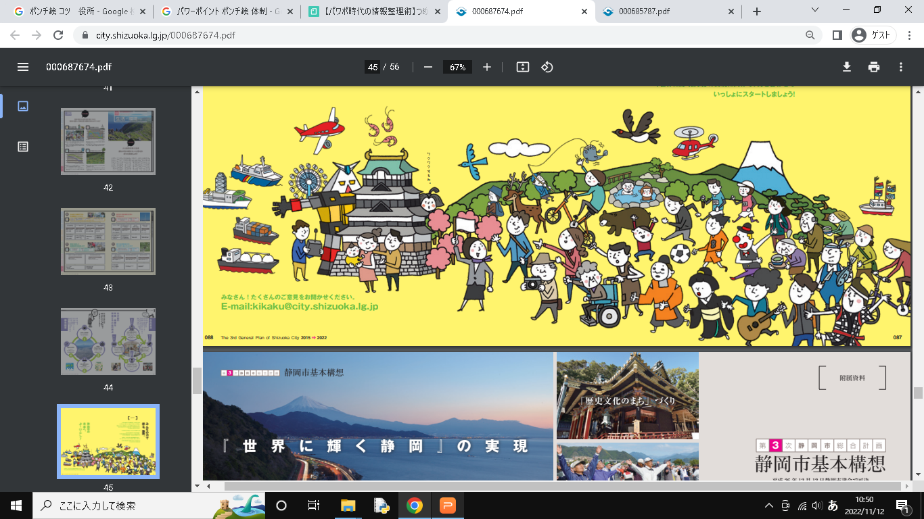
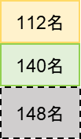
2-１ 指導員の確保
働きかける対象を拡大し、市民の参画を促す
中学校・小学校
退職教員
OB/OG 保護者
👍・地域とのつながり
・教員の指導力の活用
スポーツ協会等
資格保持者
スポーツ施設等の利用者
👍・スポーツや文化芸術
活動の促進
目 標
Ｒ8休日の指導員の確保に向け、部活動指導員から移行し、３年間で150名を確保を目指す
ライセンス認定研修
R4
R8
大 学
教育学部生
部活動・サークル
👍・学生の指導経験
・地域とのつながり
市民参画の機会拡大
種目団体
協会会員
資格保持者
👍・種目の普及振興
・指導者のやりがい
部活動 約400部 約940人 |  | シズカツ 最大200部 地域指導員400名
顧問教員 R4:約800人
部活動指導員R4:140人
希望する教員の参画
地域指導員として継続参加
自治会等
地域住民
👍・地域への愛着
・地域のコミュニティ
・住民のやりがい
地元企業
部活動応援隊76社
賛同する企業
👍・地域貢献、活性化
・従業員のワーク
ライフバランス
不足
R4調査からの推計
👍参加者にも
広がるメリット
学校を含めた地域全体で子どもたちの活動を支え、育てる
8

Slide 10
第２回総合教育会議
0 前回の振り返り
1 関係者のあるべき姿
2 健全な活動を支える体制
2-1 指導員の確保
2-2 運営体制
３ ロードマップ2030
9

Slide 11





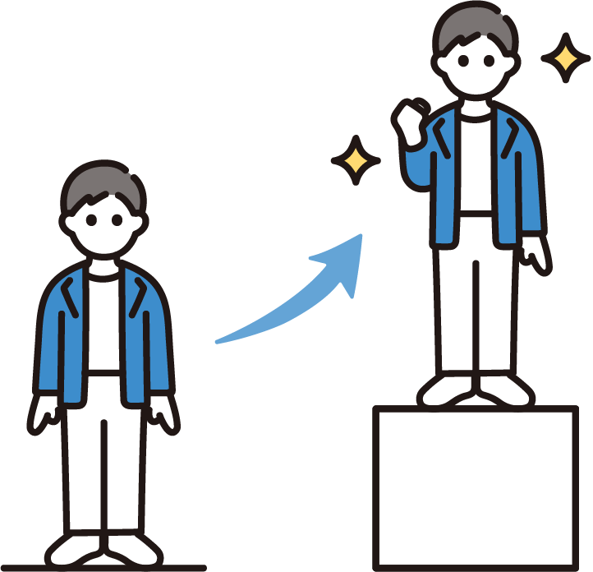






2-2 運営体制
市内全域で、健全な活動を保障する体制
市教委
事業方針の決定、活動方針、エリア数、種目数、会場校の決定、活動の周知
学 校
活動状況の把握 施設の管理 参加生徒への支援
事務局
実施計画の作成・利用調整・指導員の任用と配置・業務管理・相談等
認定研修
活動方針 生徒理解
安全対策 実地研修
市民・部活動指導員・兼業教員らの参画
各種目団体等
リーダーの推薦 指導人材の紹介 大会運営 等
相談対応
参加者からの相談
指導員からの相談
等
学校 保護者
参加状況
練習計画
欠席連絡 等
地域マネージャー 種目リーダー
指導員
複数体制での
サポート
ライセンスの
付与
保護者会
生徒保険の加入義務 会場への移動 部費の管理 等
情報共有
配置
👍
👍
⚾ ⚽ 🎺 🎾 🥋 🏓
・指導水準の確保
・自身のやりがい
・地域への貢献
・指導員任せにしない複数体制でのサポート
・生徒や指導者へのフォロー体制
10
Notes:
1点目は、しずおか総がかりという考え方ではあるものの、市の方向性を保ちながら、実際の運営をどのように行うのか、運営体制についての視点です。
これまで、市の直営による運営では、指導員を会計年度任用職員とした場合、現在の市の制度では、正社員や教員などの任用が困難という課題があります。そのため、種目団体に運営を委託する方向で考えて参りました。しかしながら、種目団体と調整する中で、シズカツの理念、指導者派遣の協力などのご理解はいただけたものの、その指導者の管理などができるような組織ではないため、活動の運営まではできないという団体が多いということが明らかになって参りました。
そこで、教育局としては下図のように、委託事業者を立て、活動のマネジメントや指導者のフォローなどの業務を委託しながら、活動方針や拠点の決定、指導者の認定などの事業の柱となる業務を市教委が担当し、なおかつ各種目団体や学校などの関係者をつなぐことで、事業全体のグリップを図り、教育的事業としての運営を堅持するカタチを構想いたしました。ここまでの考え方につきましては、教育委員の皆様にもご理解いただいております。

Slide 12









複数体制で活動をサポート
学校や種目間の連携調整
地域マネ―ジャー （各区1名）
想定：指導員等の業務管理や学校や
参加者との調整能力をもつ
計画集約
時間管理
学校と調整
施設調整
相談対応
種目の指導員をつなげ支援・助言
中学生の健全な活動を支える
種目リーダー（各種目1名程度）
地域指導員(各部2名)
想定：競技経験や指導経験をもち、的確な助言や支援
ができる退職教員や協会連盟から推薦者
想定：兼業教員、現部活動指導員、市民募集
ポリシー「求める指導者像」
定期的な
視察
指導員間の
情報交換
助言相談
ライセンス
勝敗によらない評価
複数体制
11

Slide 13
第２回総合教育会議
0 前回の振り返り
1 関係者のあるべき姿
2 健全な活動を支える体制
2-1 指導員の確保
2-2 運営体制
３ ロードマップ2030
12

Slide 14
ロードマップ2030
10種以上の選択肢が確保されている
70%
85%
将来にわたって
スポーツや文化芸術に親しめるまちへ
47%
9５%
８５%
学校の枠組みを越えた活動へ展開
部活動改革
３つのアップ!!
76％
10人以上で活動している部活動数
100%
100%
平日も達成
49%
休日は達成
STEP1
顧問、指導員に競技経験がある
STEP２
STEP３
 | R5～ エリア制の導入 |  | R8～ 休日実施 |  | R12~休日＋平日実施
曜 | 平日 | 土日 | 平日 | 土日 | 平日 土日
主 体 | 学 校 |  | 学 校 | 市 | 市
平日
休日
取組内容
「注視すべき事項」 国のガイドラインの改訂・国による財政補助・学習指導要領における部活動の位置づけ(検討中)・中体連や各協議団体の大会運営等
部活動
部活動
シズカツ
シズカツ
学校単独→エリア単位のチーム編成
エリア単位に編成した部活の一部を先行して実施
シズカツ
休日＋平日実施
休日実施 最大２００部
４次総 前期
４次総 後期
R4 2022 | R5 2023 | R6 2024 | R7 2025 | R8 2026 | R9 2027 | R10 2028 | R11 2029 | R12 2030~￥
国の改革集中期間
休日体制の協議
休日体制の決定
休日＋平日体制の協議
休日＋平日体制の決定
休日体制の試行・検証
休日＋平日体制の試行・検証
ガイドラインの作成・改訂
ガイドラインの改訂
●運営、体制に関すること
●新規種目に関すること
●市民周知、理解に関すること
●人材確保に関すること
運営体制、研修内容の構築
新規種目の検討・実践研究
●チラシ配布
HP更新
●関係者
説明会
●アンケート
●キックオフ
フォーラム
●関係者
説明会
●アンケート
部活動指導員の拡充
13
Notes:
こちらは、令和５年から令和１２年までのイメージとなります。本改革は、非常に大きなプロジェクトであるため、８年間という時間をかけて段階的に進めてまいります。
来年度はその元年にあたり、まずは全てのエリアにおいて、エリア制の導入が可能となります。どのタイミングで、どの種目についてエリア制を導入していくのかは各エリアの判断でお願いしたいと思います。
部員数、これまでの合同チームの経緯、生徒・保護者や職員の理解などの学校ごとに異なる状況をもとに、進めていただきたいと考えています。
5年から8年の夏までSTEP1は、まず休日の活動からエリア制への展開を進めますが、パターン①のように平日もエリア制で活動する学校や、R8ギリギリまでパターン②のように、学校単位で実施する学校などが共存する期間となります。
地域指導員の展開についても、エリア制と同様に5年から段階的に進めてまいりますが、地域指導員による指導が始まったところから、学校管理下の活動ではなく、市の事業となるシズカツへ移り変わっていきます。
令和８年夏までには、基本は全てのエリアにおいてエリア制部活のかたちで、休日の活動はシズカツに展開が完了しています。その後、さらに令和１２年までに、平日を含めて学校部活からシズカツになります。ただし、活動時間だけは生徒や指導者の過度の負担とならないよう週単位で維持していきます。

Slide 15
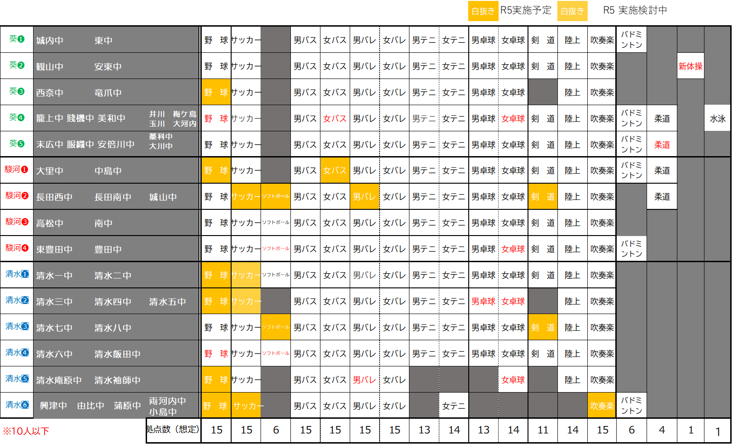
参照
R8設置イメージ
〈設置種目の目安〉
・指導者の確保の見通し
・種目団体の協力
・学校施設利用での安全性
・継続的な活動
上記に加え、生徒のニーズを踏まえた上で設置種目の検討を行っていく。
14

Slide 16
参照
15

Slide 17
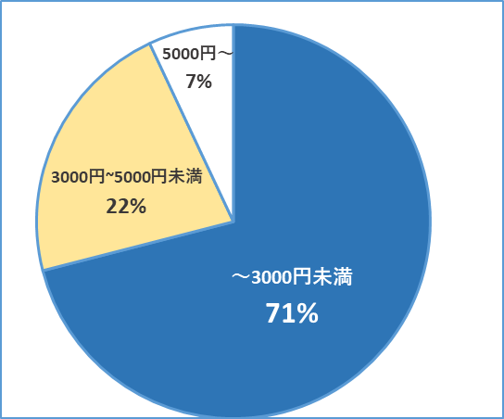
「指導員手当・会費等」
参照
手 当
現在の部費（実費）
≪本市の取組≫
・外部顧問 1,600円/時
・外部指導員 1,000円/時
・教 員 500円/時（４時間未満2000円）
・市スポーツ教室指導員(市体育館) 1,500円/時
≪R3国の実践研究≫
・時間単価での支払い平均額 2,292円/時
・回数単価での支払い平均額 3,935円/回
（R3市保護者向けアンケート）
約7割の部では部費は月額3000円以下。
野球、吹奏楽、バドミントンについては、3000円以上の部が多い。
部費は、保護者会が回収しているものであり、用途は、大会参加費、協会登録費、練習用具の購入など実費に係るもの。
会費 例
・市スポーツ教室 (市営体育館) 約500円/回
・市内総合型クラブ（卓球） 5,500円/月
≪国の実践研究≫
・追加負担額の平均 約1,500円/月
16

